Slide 1
《 微积分 》
教师：吴灵敏

Slide 2
微积分(B)I学期末总成绩构成：
线下作业+线下考勤
（占比%）
平时成绩
（占比40%）
月考（占比%）
总成绩
（满分
100分）
线上学习（占比%）
中国大学MOOC网上注册、选课、
学习视频、完成线上作业及线上测试。
期末成绩
（占比60%）

Slide 3
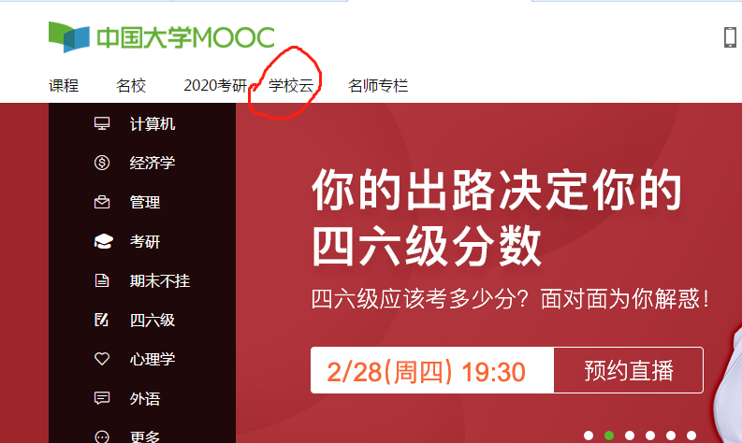
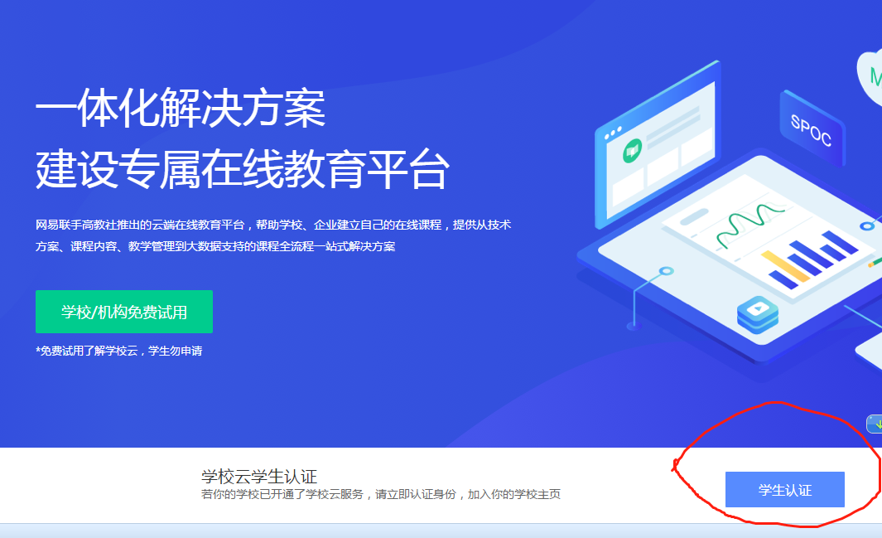
网址：https://www.icourse163.org/
第一步：输入网址，注册成为中国大学MOOC学员
第二步，学生认证。 点“学校云”

Slide 4
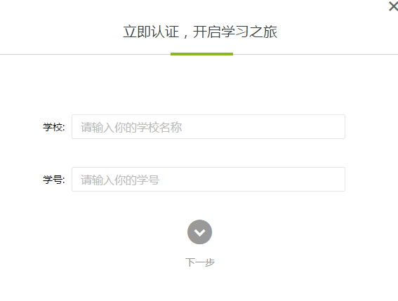
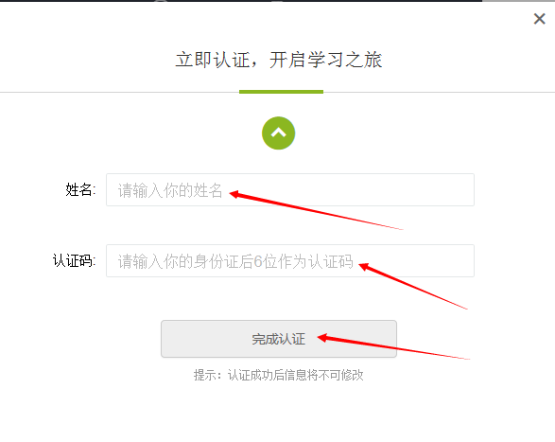
输入个人学籍信息，完成学生认证
第三步，选择我校微积分课程

Slide 5
绪论
一、话说数学 对数学的再认识
1. 数学的基本特征
研究对象的高度的抽象性
论证方法的演绎性与逻辑的严谨性
应用的极其广泛性

Slide 6
2. 数学素质
数学素质是指人认识和处理数形规律
逻辑关系及抽象事物的悟性和潜能，指人
通过数学教育而获得的一种理性思辩意识
和能力、理性的思维模式和研究精神。
3. 数学的意义
通过数学的学习，我们要学会从实际问题出发，抽象 、概括出数学模型，以便利用数学知识来解决问题。

Slide 7
二、话说微积分
1. 数学的三大分支
数学分析
(讨论连续变量)
几何与代数
（讨论离散变量）
概率论与数理统计
（讨论随机变量）

Slide 8
微积分是近代数学中最伟大的成就，对它的重要性无论怎样的估计都不会过分。
冯.诺伊曼
冯.诺伊曼：匈牙利数学家。他与经济学家合著的«博奕论与经济行为»奠定了对策论的理论基础，他发明的“流程图”沟通了数学语言与计算机语言，制造了第一台电子计算机，被人称为“计算机之父”。

Slide 9
2. 微积分的内容
（1）一元函数的微分与积分；
（2）微分方程。
（3）多元函数的微分与积分；
（4）无穷级数；
3. 微积分的对象
初等数学主要研究常量，而高等数学主要研究变量之间的依赖关系，即函数。
4. 研究微积分所用的方法
极限的方法。

Slide 10
三、学会学习
1. 听课过程：预习——听课——复习——做作业
2. 学习过程：理解——练习——综合——再练习
3. 看书过程：先将书读厚（加进自己的理解）
再将书读薄（对知识概括总结）

Slide 11
教材：
《微积分》 上下册 ，科学出版社
参考教材：
1.《微积分辅导》，上下册 ，北京交通大学出版社
清华大学出版社
准备两个作业本，每周一交作业.

Slide 12
第1章 函数
1.1 集合与函数
1.2 极坐标
1.3 本章内容对开普勒问题的应用

Slide 13
1.1 集合与函数
一、 逻辑及其符号
二 、集合
三、 函数的概念
四、 函数的一些重要属性
五、 函数的运算
六、 初等函数

Slide 14



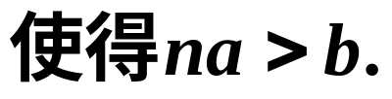
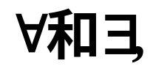

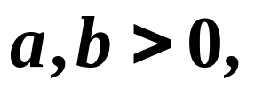

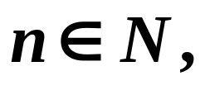
一、逻辑符号
在逻辑推理过程中最常用的两个逻辑记号
Any(每一个)或All(所有的)的字头A的倒写
Exist(存在)的 字头E的倒写
“ ”
表示 “任取 ”, 或“任意给定”.
“ ”
表示 “存在 ”,“至少存在一个”,
或“能够找到”.
如实数的阿基米德 (Archmed) 公理是这样叙述的:
任意给定两个正的实数 a,b,都存在一个
自然数n,
练习
用逻辑符号
将阿基米德公理改写:

Slide 15


符号
“ ”
表示 “蕴含 ”,或 “推出”.
符号
“ ”
表示 “等价 ”,或 “充分必要”.

Slide 16


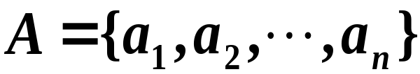
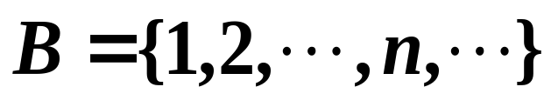
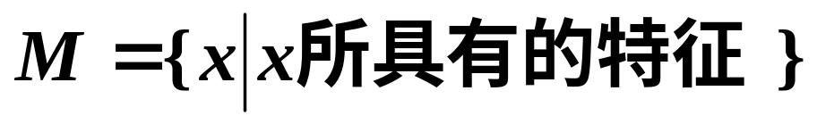
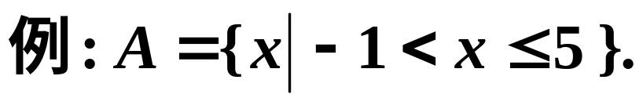
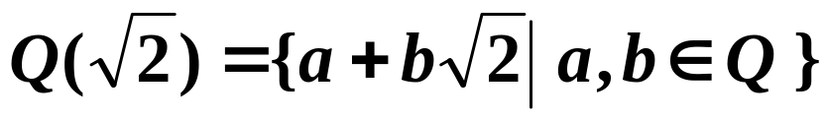

二、集合
1.集合:
具有某种特定性质的事物的总体.
组成这个集合的事物称为该集合的元素.
用大写字母表示集合，用小写字母表示元素
有限集
无限集

Slide 17



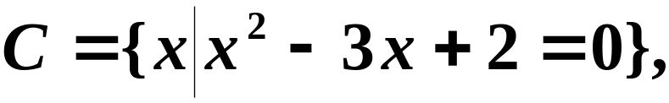


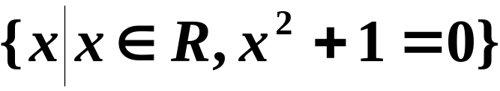

数集分类:
N----自然数集
Z----整数集
Q----有理数集
R----实数集
数集间的关系:
例如
不含任何元素的集合称为空集.
例如,
规定
空集为任何集合的子集.

Slide 18
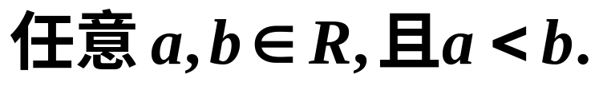
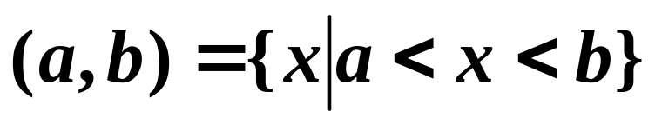




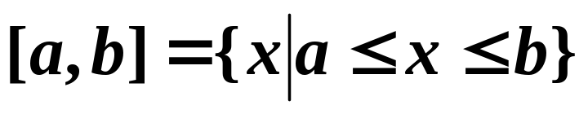
2.区间:
是指介于某两个实数之间的全体实数.这两个实数叫做区间的端点.
开区间
闭区间

Slide 19
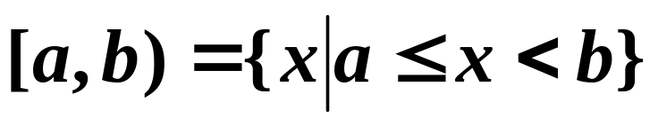
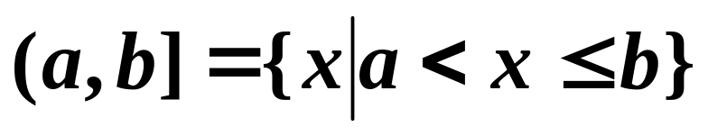
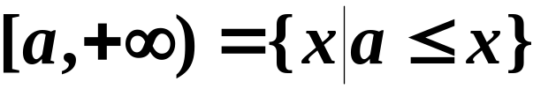
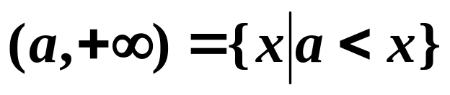
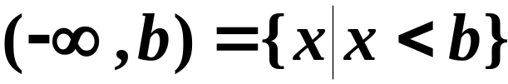
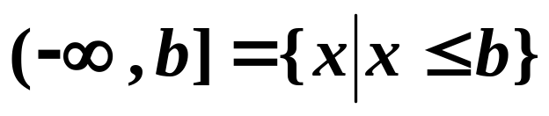
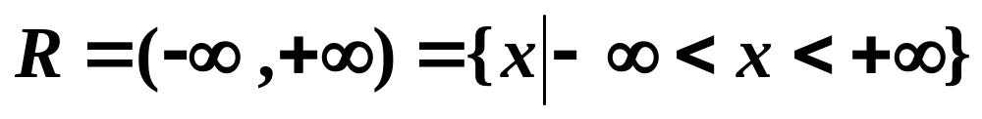
半开区间
无限区间

Slide 20


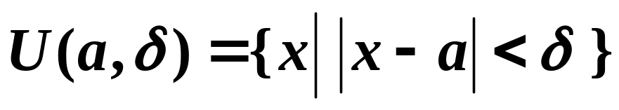
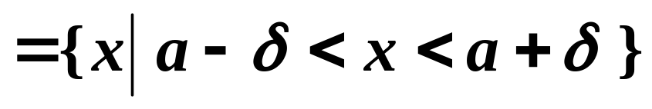
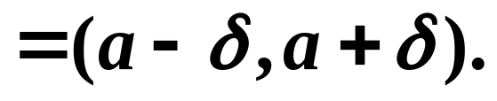



3.邻域:
记

Slide 21

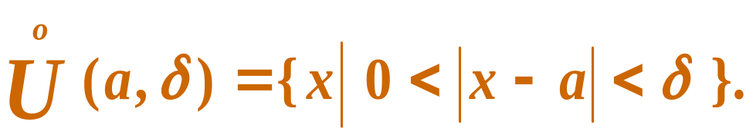

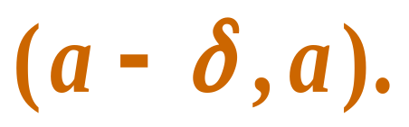

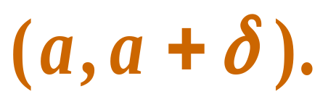

Slide 22



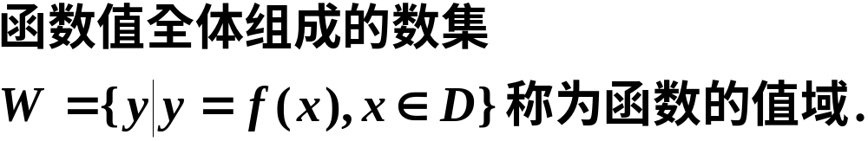
三 函数概念
数集D叫做这个函数的定义域
因变量
自变量

Slide 23


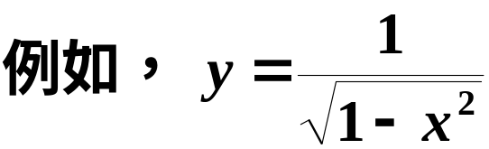

函数的两要素:
定义域与对应法则.
约定: 定义域是自变量所能取的使算式有意义的一切实数值.

Slide 24






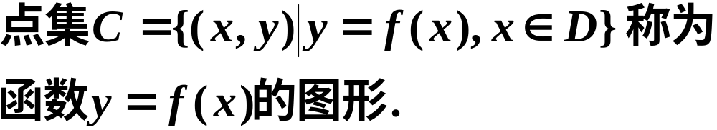
如果自变量在定义域内任取一个数值时，对应的函数值总是只有一个，这种函数叫做单值函数，否则叫做多值函数．
定义:

Slide 25
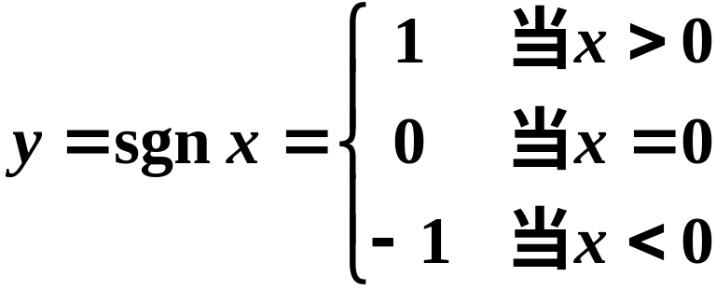
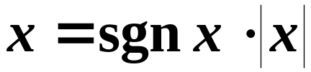
几个特殊的函数举例
(1) 符号函数
y
1
o
x
-1

Slide 26

(2) 取整函数 y=[x]
[x]表示不超过 的最大整数
y
4 3 2 1
o
x
-4 -3 -2 -1
1 2 3 4 5
-1
-2
-3
-4
阶梯曲线

Slide 27
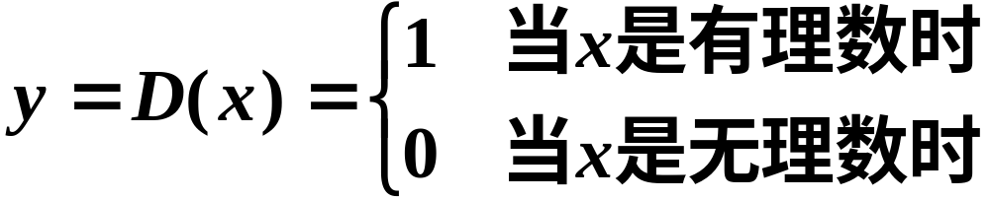
(3) 狄利克雷函数
y
1
•
x
o
无理数点
有理数点

Slide 28




(4) 取最值函数
y
y
x
x
o
o

Slide 29
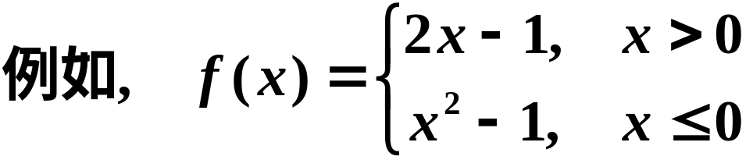
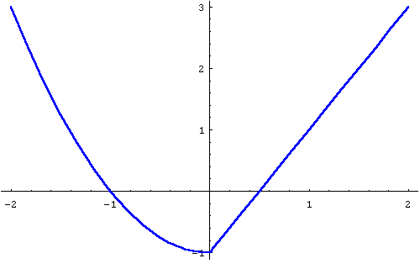


对应法则用不同的
在自变量的不同变化范围中,
式子来表示的函数,称为分段函数.

Slide 30
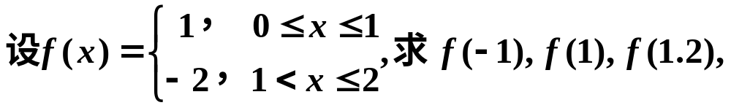

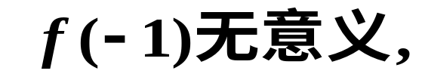

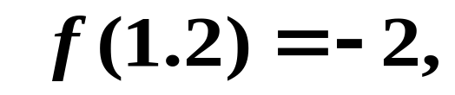
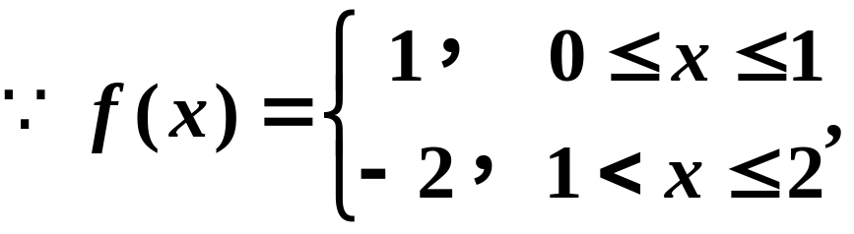
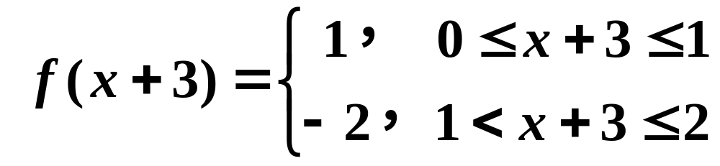
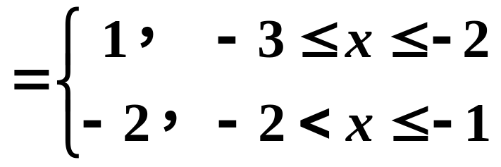
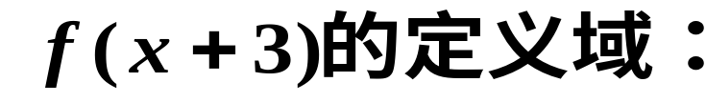
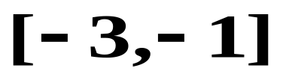
例
解

Slide 31
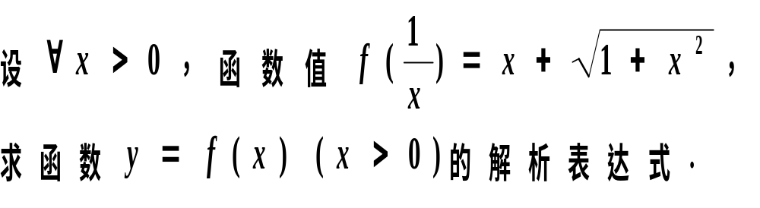
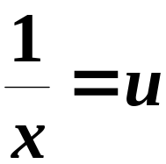
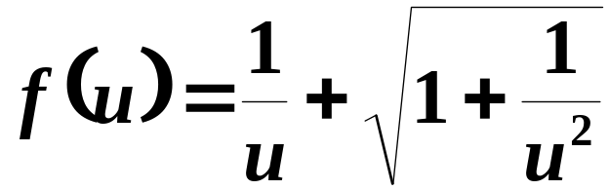


例
解
设
则
故

Slide 32

四 函数的特性
1．函数的有界性:
y
y
M
M
y=f(x)
x
o
o
x
X
X
有界
无界
-M
-M

Slide 34





2．函数的单调性:
y
o
x

Slide 35

y
o
x

Slide 37




3．函数的奇偶性:
y
-x
o
x
x
偶函数

Slide 38


y
-x
o
x
x
奇函数

Slide 39









4．函数的周期性:
（通常说周期函数的周期是指其最小正周期）.

Slide 40







五 函数的运算
1．反函数
D
W
D
W

Slide 41






定义
设函数f :
若不同的x对应不同的函数值，则对f(D)中的任意y有且仅有一个x满足
所以存在一个从f(D)到D的函数，称为y＝ f(x)的反函数，记为

Slide 42








如
习惯上,
通常将
写作
一般地,
的反函数记成
直接函数
反函数

Slide 43








关于
直线
直接函数与反函数的图形
对称.

Slide 44







2.复合函数
定义:

Slide 45













例
设有函数
和函数
则函数g和f 构成的复合函数
有

Slide 46







注意:
1.不是任何两个函数都可以复合成一个复合函数的;
2.复合函数可以由两个以上的函数经过复合构成.
3.一个复杂的函数根据需要也可以
分解为若干简单函数的复合.

Slide 47











如
都是中间变量.
复合函数的定义域是
即
而不是
的定义域
复合函数的分解(复合函数拆成几个简单函数),
剥皮法
由函数的最外层运算一层层剥到最
里边,
切不可漏层.

Slide 48








设
例
求
解

Slide 49





Slide 50













例
解

Slide 51








综上所述

Slide 52







六 初等函数
1．基本初等函数
幂函数

Slide 53







指数函数

Slide 54






对数函数

Slide 55



三角函数
正弦函数

Slide 56



余弦函数

Slide 57



正切函数

Slide 58



余切函数

Slide 59



正割函数

Slide 60



余割函数

Slide 61



反三角函数

Slide 62
三角函数
正弦函数

Slide 63




Slide 64




Slide 65





幂函数,指数函数,对数函数,三角函数和反三角函数统称为基本初等函数.

Slide 66




2 初等函数
由常数和基本初等函数经过有限次四则运算
(加、减、乘、除)和有限次的函数复合步骤所构
成并可用一个式子表示的函数, 称为
初等函数.
如
都是初等函数.
不是初等函数.

Slide 67





3.双曲函数
奇函数.
偶函数.
奇函数,
有界函数,

Slide 68



双曲函数常用公式

Slide 69








4.反双曲函数
奇函数,
奇函数,

Slide 70
小结
基本概念
集合, 区间, 邻域, 常量与变量.
函数的概念
函数的特性
有界性,单调性,奇偶性,周期性.
反函数，复合函数
初等函数，双曲函数

Slide 71










思考题
1988年考研数学一, 5分
及其定义域.
解题思路
此题是复合函数问题,
可设
从题目条件分析u和x的关系.
解
令
则
于是,

Slide 72
作业P₁₁
1(5)(7)，3， 7, 8(6)(7)(8)，10(7) ， 11(2)(4)， 12

